Slide 1





ESCUELA COLOMBIANA DE INGENIERIA
SEMANA 6
GRUPO 2

Slide 2

PROYECTO INICIAL

Slide 3

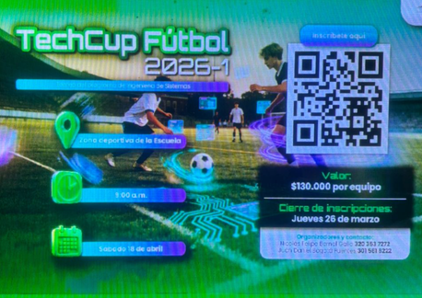

ENUNCIADO Y EQUIPOS
TEMATICA DE EQUIPOS
SQUADS
2 EQUIPOS DE 5 PERSONAS
3 EQUIPOS DE 4 PERSONAS

Slide 4
PRUEBAS

Slide 5

PRUEBAS DE SOFTWARE
Son el proceso de evaluar y verificar que un producto o aplicacion de software hace lo que se supone que debe hacer.
Unas buenas pruebas de software permiten la prevencion de errores (pero no al 100%) y la mejora del rendimiento
Son mas efectivas cuando se realizan de forma continua, lo que indica que se inician durante el diseño, continuan durante la construccion e incluso cuando el software ya esta en produccion
SON IMPORTANTES PORQUE
Permiten identificar defectos en la arquitectura, identificar decisiones de diseño poco acertadas, funcionalidades no validas o incorrectas, vulnerabilidades y problemas en las aplicaciones

Slide 6
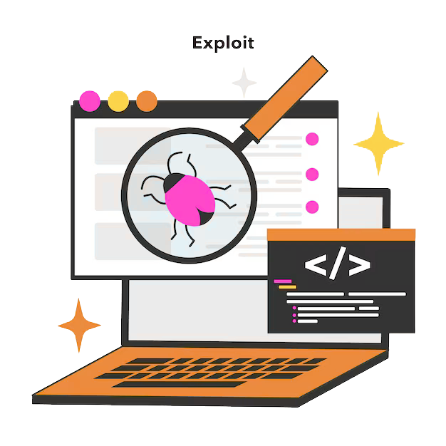

¿QUE ES UNA VULNERABILIDAD?
Es una debilidad existente en un sistema que puede ser utilizada por un actor malintencionado para comprometer su seguridad
Pueden ser de varios tipos, desde hardware hasta software, una vulnerabilidad puede ser:
Un servicio corriendo en un determinado puerto logico
Sistemas y aplicaciones no actualizados o parcheados que presentan multiples problemas
Una red wifi abierta
La no aplicacion de una politica de gestion de contraseñas

Slide 7
TIPOS DE PRUEBAS

Slide 8
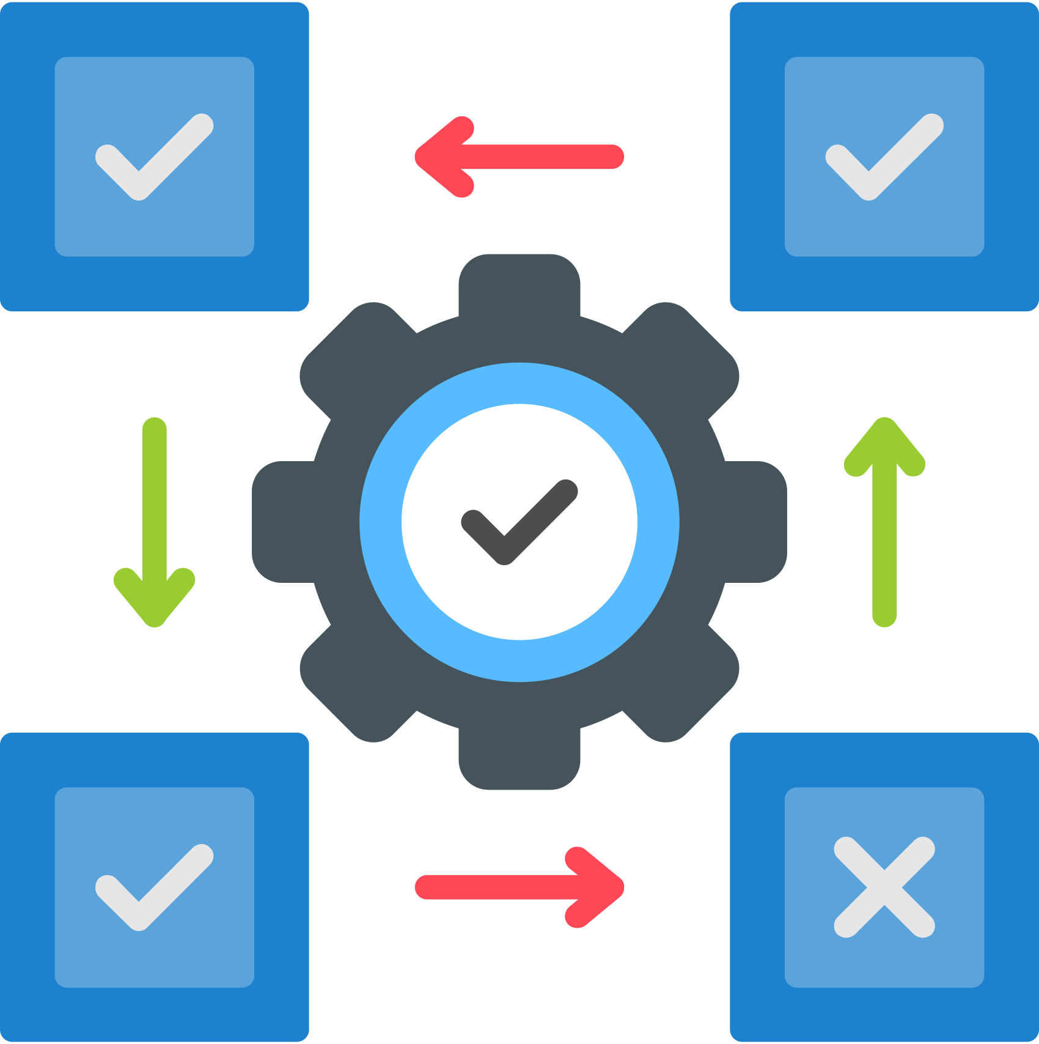

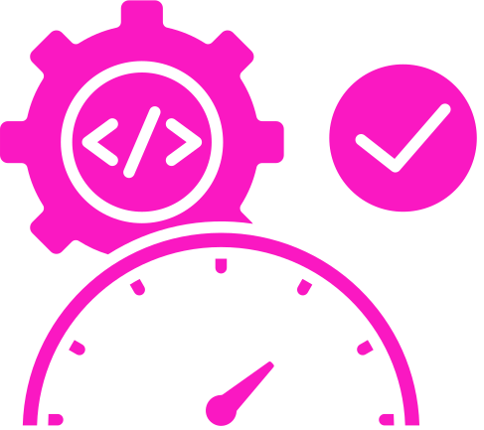
PRUEBAS UNITARIAS
PRUEBAS FUNCIONALES
PRUEBAS DE CARGA
Simulan una demanda de trafico esperada en una aplicacion para evaluar su rendimiento, capacidad de respuesta, tasas de rendimiento y utilizacion de recursos bajo condiciones de estres
Son pruebas de bajo nivel, realizadas cerca de la fuente de la aplicacion, prueba metodos y funciones individuales de las clases, componentes o modulos del software
Se centran en los requisitos empresariales de una aplicacion, solo verifican el resultado de una accion y no comprueban estados intermedios del sistema al realizar dicha accion
EJEMPLO: Probar el metodo suma de una calculadora
EJEMPLO: Probar el Login de una aplicacion
EJEMPLO: Probar el Flujo de transacciones para una pasarela de pagos en Black Friday

Slide 9

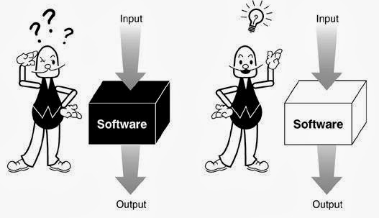
PRUEBAS DE CAJA NEGRA
PRUEBAS DE CAJA BLANCA
Verifica el funcionamiento interno de un sistema, teniendo acceso total al codigo fuente, la infraestructura y los documentos de diseño del software en cuestion.
Verifican el comportamiento de un sistema sin conocer su codigo fuente ni estructura interna
Pruebas Funcionales
Pruebas de Carga
Pruebas unitarias

Slide 10
T.D.D - TEST DRIVEN DEVELOPMENT

Slide 11
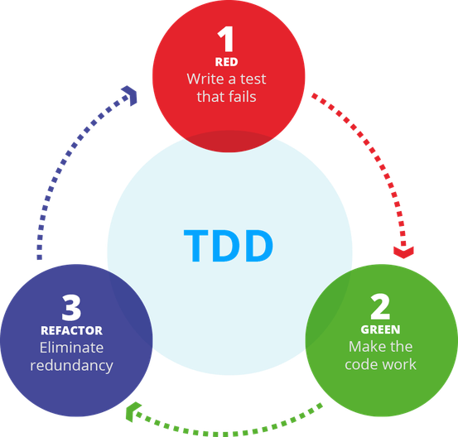
T.D.D - TEST DRIVEN DEVELOPMENT
Es una practica de programacion que consiste en escribir primero las pruebas (generalmente unitarias), despues escribir el codigo fuente que pase la prueba satisfactoriamente y por ultimo, refactorizar el codigo escrito
Este ciclo tambien se conoce como ROJO, VERDE y Refactor

Slide 12

T.D.D - EJEMPLO
Un cliente nos pide que desarrollemos una calculadora que sume numeros
Se acuerda con el cliente los criterios necesarios es decir: Si al introducir en la calculadora dos numeros y le das a la operacion de sumar, la calculadora debe mostrar el resultado en pantalla
A partir de lo anterior se comienza a definir el funcionamiento del algoritmo de suma y lo convertimos en una prueba concreta, por ejemplo que pasa si sumamos 3 + 5 = 8

Slide 13

T.D.D - EJEMPLO
La clase aun no existe pero ya sabemos como va a funcionar, hay casos donde no se sabe exactamente que clases existen o que metodos se colocan, solo es necesario lo que se necesite en el momento
Al ejecutar el test nos dara error, porque la clase aun no existe
Ahora pasamos a escribir el codigo de la clase, es facil porque ya sabemos su comportamiento
Ahora re ejecutamos la prueba, y ya debe estar funcionando gracias a la implementacion
Una vez funcionando, pasamos a refactorizar y a eliminar codigo duplicado

Slide 14
T.D.D - EJEMPLO
Es importante pasar todos los test despues de refactorizar por si se ha cambiado algo
Se puede volver a los criterios de la calculadora con funcionalidades mas complicadas como lo es admitir numeros decimales, sumar numeros negativos, que la suma sin importar si a > b o b > a de igual, etc, y replicar el mismo procedimiento.

Slide 15



¿COMO DISEÑAR ESCENARIOS DE PRUEBAS?
CRITERIOS DE ACEPTACION
PRINCIPIOS DE LAS PRUEBAS
PARTES DE UNA PRUEBA

Slide 16


CRITERIOS DE ACEPTACION
Son un conjunto de condiciones o reglas que una funcionalidad debe cumplir para considerarse terminada y aceptada por el usuario, el cliente o el Product owner (Dueño del Producto)
CARACTETISTICAS
Se escriben desde la perspectiva del usuario final
Definen que significa listo (Definition of Done) para un requisito
Son medibles y verificables, de forma que se pueda comprobar con pruebas
Sirven como base para las pruebas

Slide 17
CRITERIOS DE ACEPTACION
EJEMPLOS
El sistema debe permitir ingresar un correo y una contraseña validas
Si las credenciales son correctas, el usuario debe ser redirigido a la pagina principal.
Si las credenciales son incorrectas, debe mostrar un mensaje: “Usuario o contraseña incorrectos”
El campo de contraseña debe ocultar los caracteres escritos
Debe existir un enlace para recuperar la contraseña

Slide 18
PRINCIPIOS DE LAS PRUEBAS
La ejecucion de pruebas demuestra la presencia de defectos, no confirmar que no existen
El testing exhaustivo no es posible, no se pueden probar todas las combinaciones y acciones en todas las funcionalidades, debido a limitaciones
Las Pruebas Tempranas ahorran tiempo, recursos y dinero, detectando problemas antes del lanzamiento
Agrupacion de defectos - 80% de las consecuencias provienen del 20% de las causas - no todos los componentes tienen la misma importancia
Paradoja del pesticida - repetir las mismas pruebas una y otra vez no disminuira su efectividad en la deteccion de errores
El testing depende del contexto - Se elige segun el sistema y los entornos que decidan verificar (sistema medico vs un e-commerce)
Falacia de ausencia de incidentes
REVISEN CONSTANTEMENTE SU ESTRATEGIA DE PRUEBAS

Slide 19
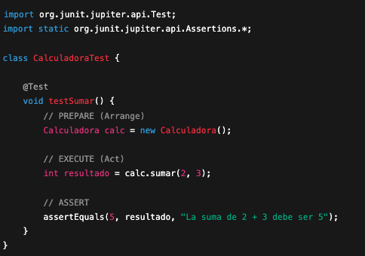
PARTES DE UNA PRUEBA
ARRANGE
Se prepara el escenario de prueba - Aqui se crean los objetos, se inicializan datos de entrada, se configuran mocks, etc
ACT
Se ejecuta la accion que se quiere probar - Normalmente es la llamada a un metodo o a una funcionalidad concreta
ASSERT
Se validan los resultados obtenidos contra los resultados esperados - aca se realizan las verificacciones assert, assertTrue, assertEquals

Slide 20
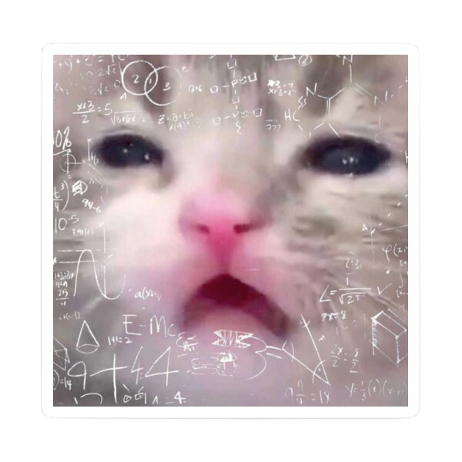
RECUERDEN
Una buena prueba se ejecuta rapidamente
Se programan rapido
No dependen de elementos externos
No dependen de otras pruebas unitarias

Slide 21
COBERTURA DE PRUEBAS

Slide 22
¿QUE ES LA COBERTURA DE PRUEBAS?
Es una de las medidas de la calidad de los tests que nos dice cuanto codigo se ha probado
Define ciertas entidades del sistema con la intencion de cubrirlas con pruebas, siendo una forma de indicar cuanto hemos probado lo suficiente y nos da ideas de que mas probar asi ampliando la cobertura
TENER UN CIERTO NIVEL DE COBERTURA ES UN INDICADOR DE LA CALIDAD DE LAS PRUEBAS, PERO NUNCA ES UN INDICADOR DE LA CALIDAD DEL SISTEMA, NI TAMPOCO GARANTIZA QUE TODO HALLA SIDO PROBADO

Slide 23

JUNIT
Es el framework de pruebas unitarias mas usado en JAVA, permite automatizar pruebas de metodos y clases de manera mas rapida
¿COMO FUNCIONA?
Usa anotaciones como @Test, @BeforeEach, @AfterEach, etc
Ejecuta las Pruebas de forma aislada
Verifica resultados con asserts (assertEquals, assertTrue, etc)
Se integra con MAVEN, Gradle, IDEs y herramientas de CI/CD
EN MAVEN SE EJECUTA CON MVN TEST

Slide 24
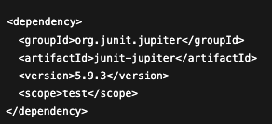
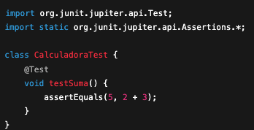
JUNIT
DEPENDENCIA
EJEMPLO

Slide 25

JACOCO
Es una herramiento que mide la cobertura del codigo de las pruebas, es el encargado de informar que porcentaje de codigo fue ejecutado durante las pruebas
¿COMO FUNCIONA?
Se ejecuta junto con JUnit u otro framework de pruebas
Instrumenta el bytecode para registrar que lineas, ramas y metodos se ejecutan
Genera reportes en HTML, XML o CSV
EN MAVEN SE EJECUTA CON MVN TEST Y SE VE EL REPORTE EN TARGET/SITE/JACOCO/INDEX.HTML

Slide 26
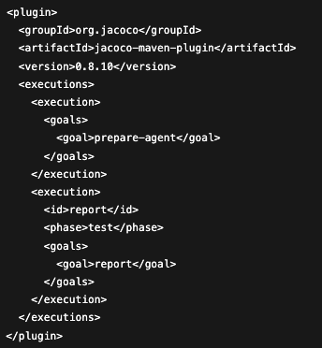
JACOCO
PLUGIN

Slide 27


SONAR QUBE
Es una herramienta de analisis estatico de codigo que ayuda a mantener la calidad del software, analiza: Bugs, Code Smells (malas practicas), Vulnerabilidades de seguridad, Cobertura de pruebas, Duplicacion de Codigo
¿COMO FUNCIONA?
Escanea el proyecto (JAVA, JS, Python, etc)
Genera metricas y las guarda en un servidor
Muestra un dashboard web con los resultados
Se integra con CI/CD (Jenkins, Gitlab, github actions, etc)
SE INSTALA SONAR QUBE SERVER LOCAL O EN DOCKER

Slide 28
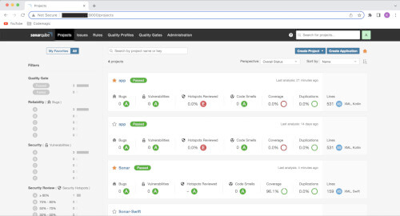
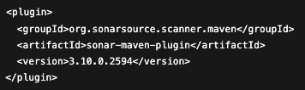

SONAR QUBE
PLUGIN
EJECUCION
DASHBOARD

Slide 29
MOCKS Y STUBS

Slide 30
MOCKS
¿QUE SON?
Es un objeto que registra las llamadas a sus metodos y valida si ocurrieron las interacciones esperadas, se usan cuando se quiere comprobar como colabora tu objeto con otros componentes, son mas que observadores ya que pueden lanzar excepciones
Pueden Verificar que los metodos fueron invocados, en que orden y cuantas veces
Ideales para pruebas de comportamientos

Slide 31

MOCKS
VENTAJAS
DESVENTAJAS
Validan interacciones entre los componentes
Detectan efectos colaterales ocultos (no visibles en valores de retorno)
Aseguran que la colaboracion entre objetos es la esperada
Su uso excesivo genera test fragiles, acoplados a la implementacion
Pueden agregar complejidad innecesaria a la suit de pruebas

Slide 32
STUBS
¿QUE SON?
Es un componente que devuelve respuestas predefinidas durante un prueba, se usan cuando importa mas el comportamiento del objeto bajo prueba que sus interacciones con otros componentes
Es como un actor con guion que simula escenarios ( Transaccion Aprobada/Rechazada)
Las respuestas estan preprogramadas (valores fijos), por lo que son predecibles y repetibles
VENTAJAS
DESVENTAJAS
Aislan la unidad bajo pruebas de dependencias externas, Resultados predecibles y permiten probar la robustez del codigo en diferentes escenarios
Si no se configuran bien dan una falsa sensacion de correcto, no capturan informacion de interaccion solo resultados

Slide 33
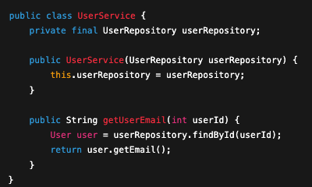
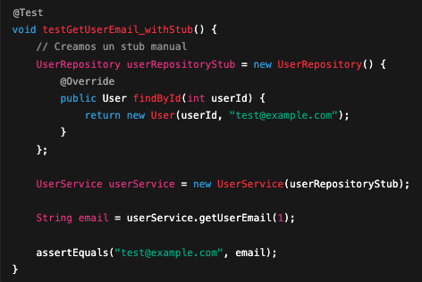
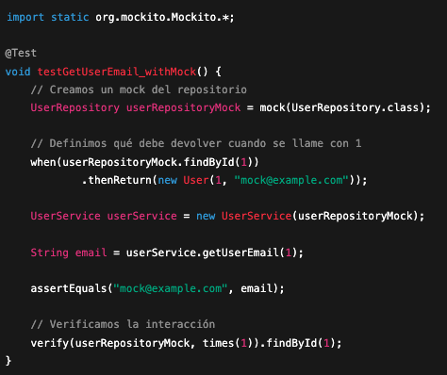
MOCKS Y STUBS USO CON MOCKITO
CODIGO BASE
PRUEBA CON STUB
PRUEBA CON MOCK

Slide 34

BUENAS PRACTICAS
Equilibrar Stubs y Mocks, no usen solamente uno siempre
Usar Stubs cuando lo importante son los resultados (state testing)
Usar Mocks cuando lo importante son las interacciones (behavior testing)
Evitar tests demasiado especificos (se vuelven fragiles ante pequeños cambios)
Mantener los test claros, simples y legibles
En TDD permiten probar antes de tener implementaciones reales

Slide 35

ES HORA DE PREPARARSE
PARA EL PARCIAL

Slide 36
RECOMENDACIONES
ESTUDIEN TODO LO TEORICO VISTO DESDE LA SEMANA 1 HASTA SEMANA 5
PARA LA PARTE PRACTICA - ESTUDIEN MUY BIEN LA IMPLEMENTACION DE PATRONES DE DISEÑO
CONFIEN EN EL TRABAJO QUE HAN HECHO DURANTE EL CORTE

Slide 37

NOS VEMOS EN
EL PARCIAL

